Slide 1
تحليل بيانات الاعتقالات في ادارة شرطة مدينه نيويورك
اعداد: الزهراء عبداللاه عباس
Notes:
افتتاحية العرض: تعريف سريع بالمشروع والبيانات التي يقوم عليها التحليل.

Slide 2
نظرة عامة علي بيانات NYPD
اصل البيانات من (بيانات نيويورك المفتوحة) وتحتوي علي كل حالات الاعتقال في مدينه نيويورك من 2006 الي اخر سنة 2020
      Kggel تم الحصول علي البيانات من

Slide 3
الاعمدة الاساسية في البيانات
7\ Perp-Seنوع المتهم 8\ Perp-Raceالعرق او الاصول
9\ Arrest-Boroمنطقة الاعتقال
4\ Law-Cat-CA تصنيف درجة العقوبة
5\ Jurisdiction كود السلطة المختصة
1\ Arrest-Date تاريخ القبض
2\ Arrest- Idرقم المحضر
3\ KY-CDكود خطورة الجريمة

Slide 4
الاعمدة الاساسية في البيانات
عدد الصفوف في
الداتا الفعلية 5 مليون
عدد الاعمدة في
الداتا الفعلية (19)
محتوي الداتا
من فترة 2006 الي 2020 الفعلية

Slide 5
خطوات العمل في Power BI
5
4
3
2
1
تصميم اللوحة
حسابات DAX
التعديل
التنظيف والتجهيز
استيراد البيانات
صفحات ومرشحات وخرائط ورسوم تفاعلية تجيب عن أسئلة التحليل.
أعمدة محسوبة ومقاييس للإجماليات والنِّسَب والنمو السنوي.
ربط الجداول وتجهيز جدول تواريخ للتحليل الزمني.
معالجة القيم الفارغة وتصحيح أنواع الأعمدة في Power Query.
تحميل جدول الاعتقالات التاريخي من بوابة البيانات المفتوحة.
Notes:
هذه الخطوات إطار عام لمسار العمل، عدّليها لتطابق ما نفذتيه فعليًا في المشروع.

Slide 6
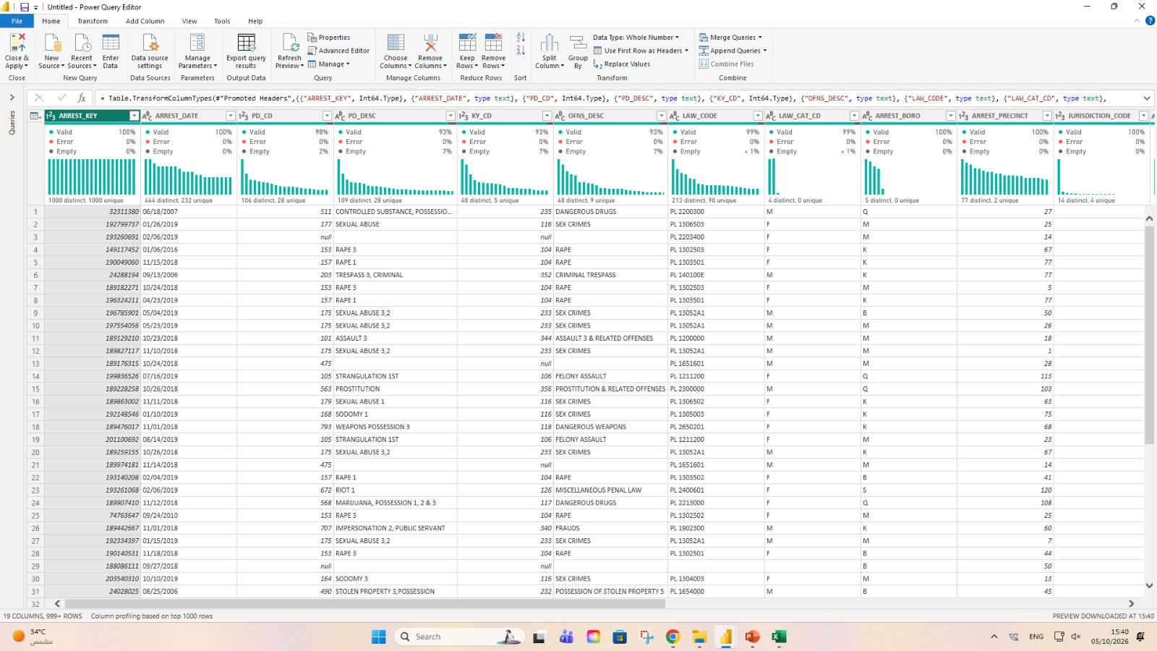
البيانات قبل التنظيف
قيم ناقصة في عدة اعمدة
عمود Arrest-Key ظاهر بصيغة غير مقروءة
عمود Arrest-Date مخزن كنص وليس كتاريخ
اعمدة الاكواد KY-CD,PD-CD بانواع بيانات غير متناسقة
رموز مختصرة في اعمدة Law-Cat-CD ,
Perp-sex, Arrest-Boro غير مفهومة للمستخدم العادي
اعمدة احداثيات مكررة
Notes:
المصدر: NYC Open Data، مجموعة NYPD Arrests Data (Historic). الرقم التقريبي لعدد السجلات يخص الجدول الذي تعملين عليه في Power BI، عدّليه إن اختلف.

Slide 7
المؤشرات النهائية :-
المؤشرات الرئيسية: 5 مليون اعتقال، منها مليون في قضايا المخدرات (21.31%)، موزعة على 77 دائرة شرطة
الاتجاه: الاعتقالات في انخفاض تدريجي من 2006 لـ 2020
أكثر فئة جرائم: المخدرات الخطرة
أعلى اعتقالات مخدرات: بروكلين، ثم برونكس ثم مانهاتن
أكثر دائرة شرطة نشاطًا: الدائرة 75 (حوالي 174 ألف اعتقال)
Notes:
الأرقام باللون البرتقالي هي أماكن مؤقتة، استبدليها بالقيم الفعلية من اللوحة.

Slide 8
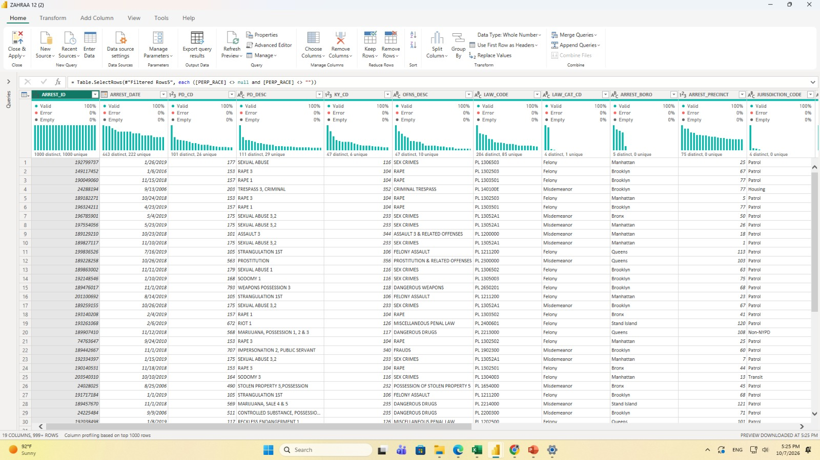
البيانات بعد التنظيف

Slide 9
مقاييس DAX الأساسية
الاعمدة المضافة
) الفئة العمرية Age Oder = SWITCH(NYPD _Arrests _Data __Historic _[AGE_GROUP],"<18","minors","18-24","young Adults","25-44","Adults","45-65+","Middle Age "," Seniors")
) معرف للكود Precinct Label = "Precinct " & NYPD_Arrests_Data__Historic_[ARREST_PRECINCT]
) تصنيف المخدرات Precinct Label = "Precinct " & NYPD_Arrests_Data__Historic_[ARREST_PRECINCT]
) تصنيف الماريجوانا Marijuana Count = IF(CONTAINSSTRING(NYPD_Arrests_Data__Historic_[PD_DESC],"Marijuana"),"Marijuana","Other")

Slide 10
مقاييس DAX الأساسية
العدد الكلي للسجلات
Total Arrests = COUNTROWS(NYPD _ Arrests_ Date __Historic _)
إجمالي الاعتقالات
حصة الجنايات من الإجمالي
Felony % = DIVIDE([Felony Count],[Total Arrests])
نسبة الجنايات
حصة الجنح من الاجمالي
نسبة الجنح
Misdemeanor % = DIVIDE([Misdemeanor Count],[Total Arrests])
مجموع المخالفات
Violation Count = CALCULATE([Total Arrests],NYPD _Arrests _Data __Historic _[LAW_CAT_CD]="Violation")
عدد المخالفات
حصة جريمة المخدرات من اجمالي الجرائم
Drug % = DIVIDE([Drug Arrests],[Total Arrests])
نسبة جريمة المخدرات
Notes:
أسماء الجدول (Arrests) وجدول التواريخ (Dates) أمثلة، بدّليها بأسماء الجداول في النموذج الفعلي.

Slide 11
مقاييس DAX الأساسية
حصة الماريجوانا من جرائم المخدرات
عدد الماريجوانا
Marijuana count = IF(CONTAINSSTRING(NYPD _Arrests _Data __Historic _[PD_DESC],"Marijuana"),"Marijuana "," Other")
مجموع اقسام الشرطة النشطة
عدد الاقسام النشطة
Precinct Count = DISTINCTCOUNT
(NYPD _Arrests _Data __Historic _[ARREST_PRECINCT])
اعلي 10 مناطق لديها حصة جرائم
اعلي مناطق تحتوي علي جرائم
Top Borough = MAXX(TOPN(1,VALUES(NYPD _Arrests _Data __Historic _[ARREST_BORO]),[Total Arrests]),N YPD_ Arrests _Data __ Historic_[ARREST_BORO])
Notes:
أسماء الجدول (Arrests) وجدول التواريخ (Dates) أمثلة، بدّليها بأسماء الجداول في النموذج الفعلي.

Slide 12
مقاييس DAX الأساسية
عدد الجرائم اللي اتكرر
Recidivism = COUNTROWS(FILTER(SUMMARIZE(NYPD _ Arrests_ Data__ Historic_, NYPD_ Arrests_ Data_ _Historic _[AGE_GROUP],NYPD _Arrests _Data __Historic_[PERP_SEX],NYPD _Arrests_ Data __Historic_[ARREST_PRECINCT],NYPD _Arrests_ Data__ Historic_[PD_CD],"n", COUNTROWS(NYPD_ Arrests _Data __Historic_)),[n]>1))
تكرار الجريمة
عدد دوريات سيارات الشرطة في مختلف المناطق
Count Patrol = CALCULATE(COUNTROWS(NYPD _Arrests _Data __Historic_),NYPD _Arrests _Data __Historic_[JURISDICTION_CODE]="patrol")
عدد الدوريات
مجموع الجرائم من 2006 الي 2020
Count Of Crimes =
DISTINCTCOUNT(NYPD _Arrests _Data_ _Historic_[PD_CD])
عدد الجرائم
عدد المناطق في مدينه نيويورك
عدد المناطق
Count Of Regions =
DISTINCTCOUNT(NYPD _Arrests _Data __Historic_[ARREST_PRECINCT])
Notes:
أسماء الجدول (Arrests) وجدول التواريخ (Dates) أمثلة، بدّليها بأسماء الجداول في النموذج الفعلي.

Slide 13
مقاييس DAX الأساسية
AVG Yearly Arrests = AVERAGEX(VALUES(NYPD _Arrests _Data __Historic _[ARREST_DATE]),CALCULATE(COUNTROWS(NYPD _Arrests _Data __Historic_)))
متوسط الاعتقالات السنوية
AVG Per Month = AVERAGEX(VALUES('Date'[Year-Month]),[Total Arrests])
متوسط الاعتقالات شهريا
متوسط الاعتقالات يوما
AVG Yearly Arrests = AVERAGEX(VALUES(NYPD _ Arrests _Data __Historic_[ARREST_DATE]),CALCULATE(COUNTROWS(NYPD _Arrests _Data __Historic_)))
Notes:
أسماء الجدول (Arrests) وجدول التواريخ (Dates) أمثلة، بدّليها بأسماء الجداول في النموذج الفعلي.

Slide 14
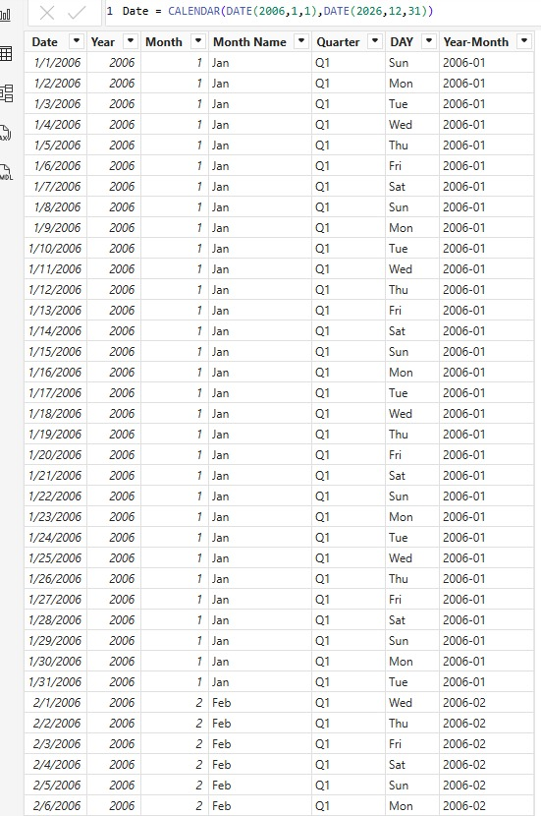
جدول التاريخ :-
ربط Date بالعمود الاساسي
Year لحساب عدد الاعتقالات في السنه
Month Name عرض اسماء الشهور لتسهيل الاستنتاج
Quarter مقارنة الاداء علي المستوي الرباعي
Day حساب اكثر الايام اعتقالات
Year-Month عرض الاتجاه الزمني شهر بشهر علي سنوات طويلة في رسم واحد
Notes:
ضعي لقطة شاشة من اللوحة داخل الإطار (إدراج صورة)، ثم اشرحي المرشحات وطريقة التنقل بين الصفحات.

Slide 15
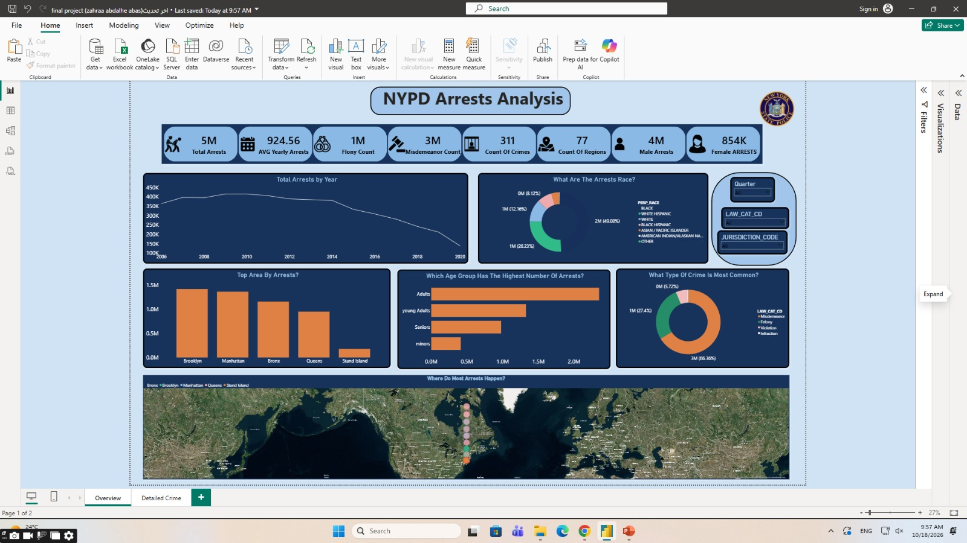
[لقطة من اللوحة]
Notes:
ضعي لقطة الخط الزمني في الإطار، واستبدلي النصوص البرتقالية بالأرقام الفعلية.

Slide 16
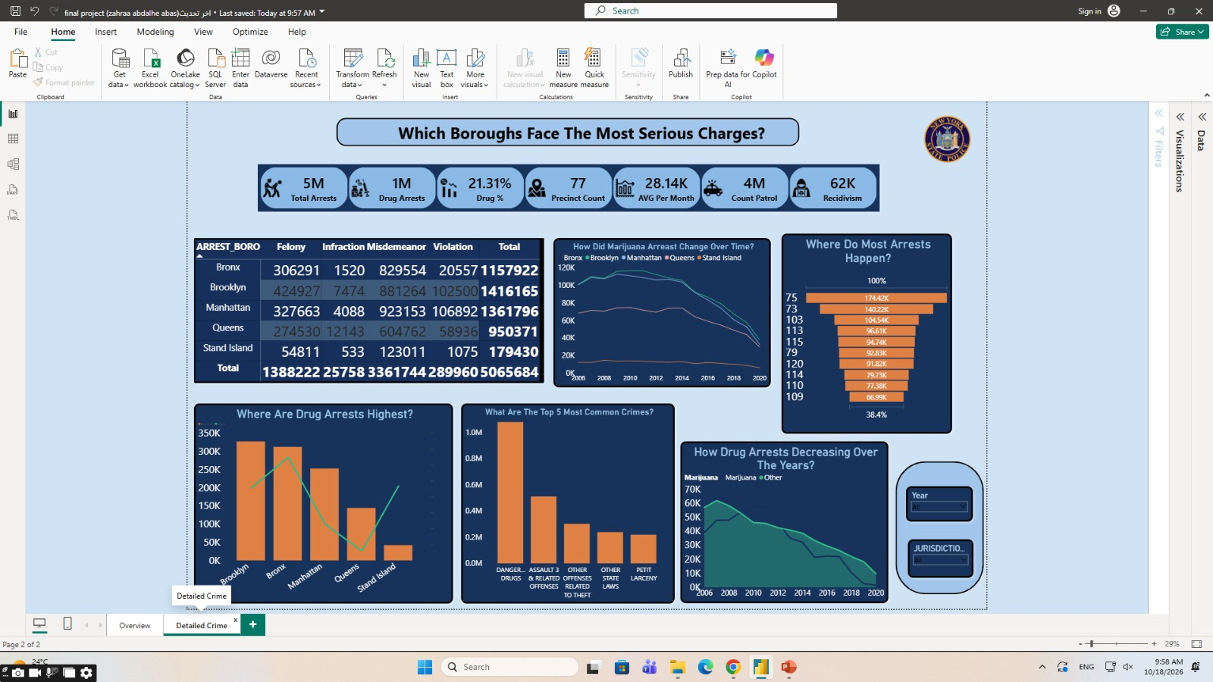
[لقطة من اللوحة]
Notes:
ضعي لقطة الخريطة في الإطار، واستبدلي النصوص البرتقالية بالأرقام الفعلية.

Slide 17
شكرًا لحسن استماعكم
يسعدني استقبال أسئلتكم ومناقشاتكم
المصدر: NYC Open Data — NYPD Arrests Data (Historic)

